Slide 1
东北片区主理人竞选
齐齐哈尔大学——孙博实

Slide 2
一、个人简介
二、片区规划
三、校园IP活动

Slide 3
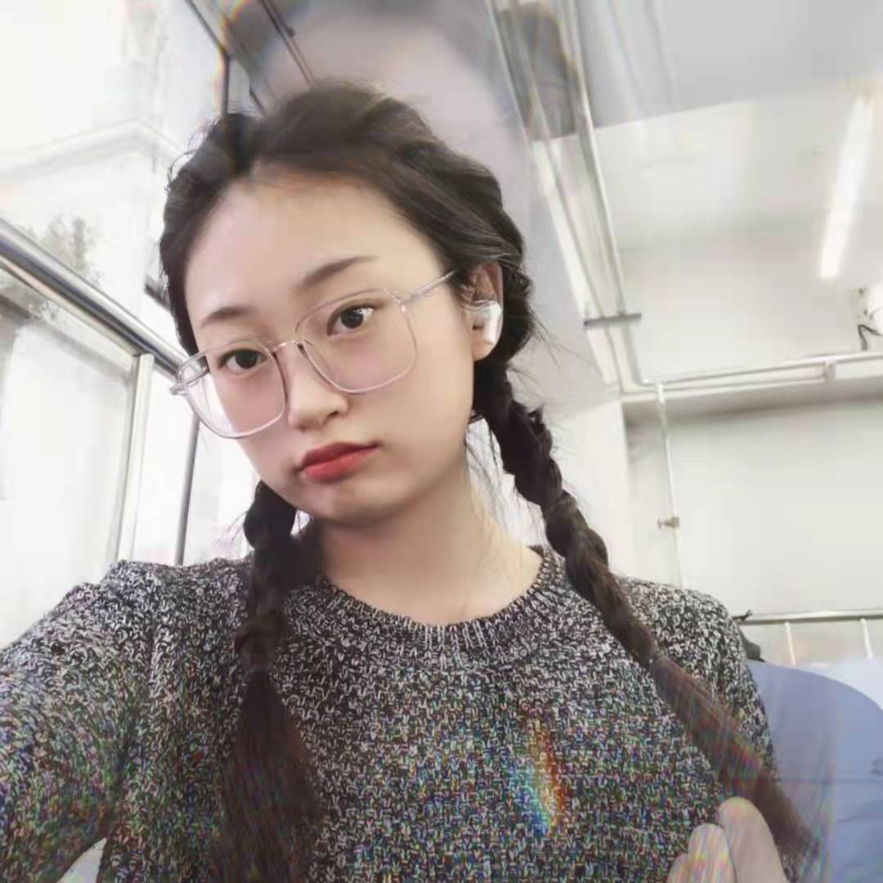
一、个人简介
1.自我介绍
2018年9月：加入花粉俱乐部
2018.09-2020.7：营销部委员
策划并参与多次校园活动，在任期间官微涨粉9k+，校内合作社团达十余个
2020.3-至今：神机营负责人
在校成立神机营，在任期间社团成员参与率逐步提高
2020.7-至今：俱乐部负责人
在任期间逐步使社团定位由单一的拍照摄影转变为内容更丰富的兴趣类型社团。
2.个人竞争优势
品牌认识：
面向年轻人
潮流黑科技
花粉认识：
年轻活力高颜值
活动多样
生活充满创意
个人认识：
具有丰富的活动策划经验，多次策划举行校园自发活动
为头条学院、青媒计划等活动优秀成员，对潮流热点感知力强
曾运营微博自媒体半年，共涨粉3w+，熟悉网络运营扩大俱乐部影响力
性格热情、有责任心，有很强的组织能力与团队协作精神

Slide 4
二、片区规划
1.全年发展目标
a.片区高校发展目标
片区高校拓展数量3所，主要以工科高校和艺术类院校为主，以便于提高后期相关类型活动的参与度
官方活动举办数量为全年4次，其中包括开学季、神机营、猎鹰活动等。
非官方活动举办数量为全年每校6-7次，内容与形式自由，以线上或线下的形式提高俱乐部在校园内的曝光率。
b.片区传播目标
线下活动曝光量达到2w+
线上内容发布数量达到300+
增粉数量5k+

Slide 5
二、片区规划
2.全年主线活动规划
a.科技类主线活动策划
官方活动方面：
工科院校在相关学院进行宣传与选拔，通过学术性的专业测评方式进行活动，以提高神机营的测试人员水准，扩大俱乐部在校方的影响力与地位。
非官方活动方面：
俱乐部在校内举办以科技为主题的活动，可以与模特、摄影协会等为相关产品的相机进行测评；也可以举行相关的程序设计比赛，例如：设计出属于高校花粉的APP，与原有的荣耀俱乐部相比，可以研发出匿名的交流功能与学习资料二手物品交易功能，通过这一方式使俱乐部在各自高校的影响力增加，各高校可以对其进行完善并利用。

Slide 6
二、片区规划
2.全年主线活动规划
b.创作类主线活动策划
各高校在微博、抖音建立高校俱乐部官方账号，保持作品发布频率，增加各高校互动。
抖音
在原有的官方活动、非官方活动影像作品产出的基础下，进一步举办独特的高校线上挑战，如：高颜值同学自拍、短视频歌手大赛、日常生活vlog大赛、暑期返乡视频大赛、寝室厨艺大赛等，既能提高同学们对俱乐部的关注度，又能在众多校内自媒体中占据一方位置。
微博
官方账号保持垂直度，各高校以各自优势选取相关方向，如科技类资讯方向、青年自拍方向、记录日常方向等，在校园内开展线上活动，提高俱乐部官微在同学之间的影响力，以及提高花粉俱乐部在微博青年群体中的知名度。

Slide 7
二、片区规划
2.全年主线活动规划
c.其他类活动策划
各学校每学期可以举办1-2次此类活动，也可以片区内高校线上同时进行，以增加活动在网络上的影响力，更快的提高俱乐部在校内曝光量
运动类兴趣活动：
周末荧光夜跑、校园晨练跑21天打卡、简单舞蹈学习大赛等
社交类活动：
假面晚会、7天情侣、游戏联赛等
社会型活动：
给校园内的后勤工作人员送水、组织社团去养老院做义工、组织校内涂鸦绘画等

Slide 8
三、校园IP活动
1.影像
以短视频或图集的形式开展以季节、创意、人像、风景等为主题的全国高校摄影大赛，由排名靠前的选手传授相关摄影经验
2.潮流时尚
俱乐部与线下体验店进行合作，将品牌融入到校园，进行高颜值、潮酷拍摄等
3.音乐
我们可以联合荣耀制造者举办全国高校线上歌唱比赛，在加强各高校俱乐部的联系同时，提升各高校的自媒体知名度
4.ACG
联合全国高校开展线上游戏比赛，联络相关cosplay社团进行拍摄短视频，寻找校园内的画手对产出的照片进行成片再设计主题比赛。

